Slide 1

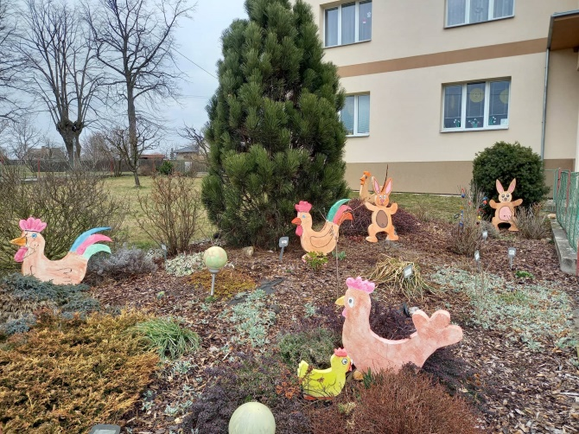
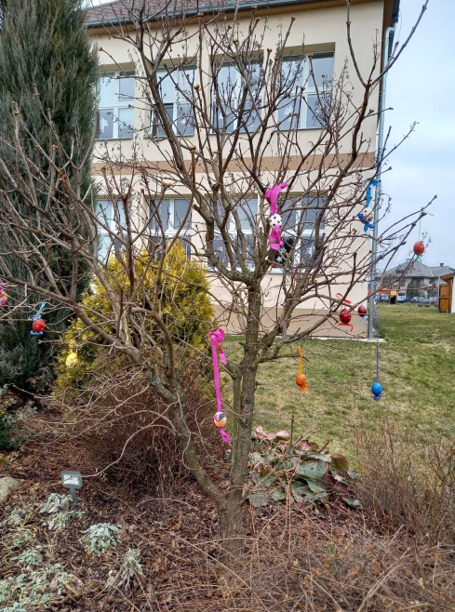
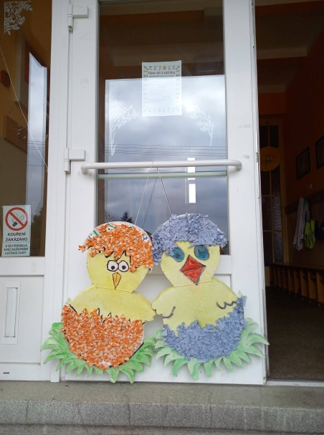
Velikonoce v Černčicích
Pomozte nám velikonočně vyzdobit zahradu před naší školou. Přineste kraslice, pomlázku nebo jiný velikonoční symbol a přidejte ho do školní zahrady.
Těšíme se na Vaše nápady!

